Slide 1


Slide 2


Thực hiện theo các yêu cầu sau
HOẠT ĐỘNG MỞ ĐẦU
Hãy viết các biểu thức sau dưới dạng biểu thức thu gọn ( không tính kết quả)?
2 + 2 + 2 + 2 + 2 + 2 =
b) x + x + x + x + x =
c) 2+ 2 + 2 + 3 + 3 + 3 =
2. 6
x. 5
2. 3 + 3.3 = 3.5

Slide 3


2 + 2 + 2 + 2 +2 +2 = 2.6
Vậy 2.2.2.2.2.2 = ?
HOẠT ĐỘNG HÌNH THÀNH KIẾN THỨC

Slide 4


Ví dụ: 2.2.2.2.2.2 =
2⁶
2 mũ 6
2⁶
hoặc 2 luỹ thừa 6
hoặc luỹ thừa bậc 6 của 2
a. a. … . a = (n $∈ℕ^{∗}$)
a^{n}
n thừa số a
a mũ n
a^{n}
a luỹ thừa n
luỹ thừa bậc n của a

Slide 5

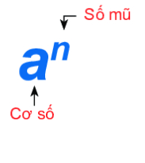

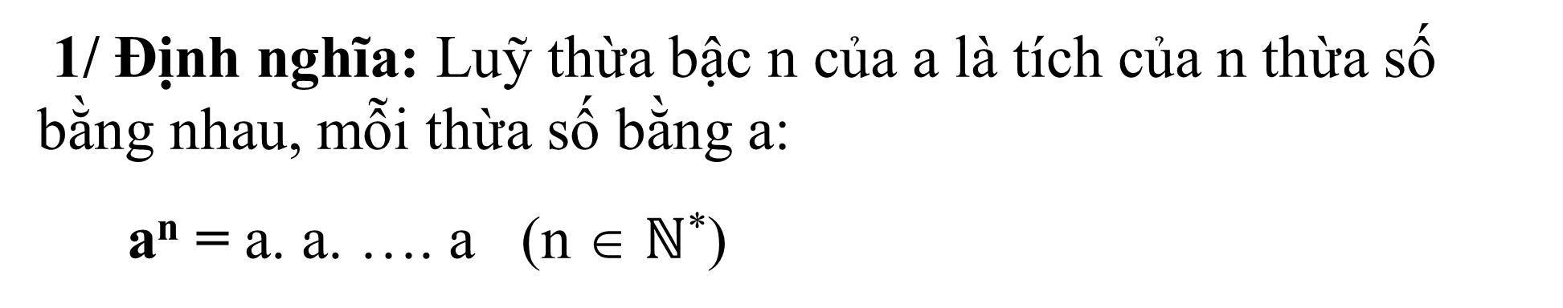
I. Phép nâng lên lũy thừa:
1/ Định nghĩa: Luỹ thừa bậc n của a là tích của n thừa số bằng nhau, mỗi thừa số bằng a:
a^{n} = a. a. …. a (n ∈ $ℕ$*)
n thừa số a
Quy ước: a¹ = a

Slide 6
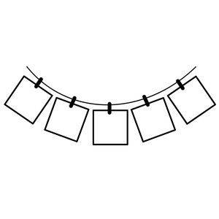

* Chú ý:
a² còn được gọi là a bình phương
a³ còn được gọi là a lập phương

Slide 7

Ví dụ 1: Đọc các lũy thừa sau và nêu cơ số, số mũ của chúng:
a) 3⁷ b) 5³
3 mũ bảy
3⁷
hoặc 3 luỹ thừa bảy
hoặc luỹ thừa bậc bảy của 3
3: cơ số.
7 : số mũ

Slide 8
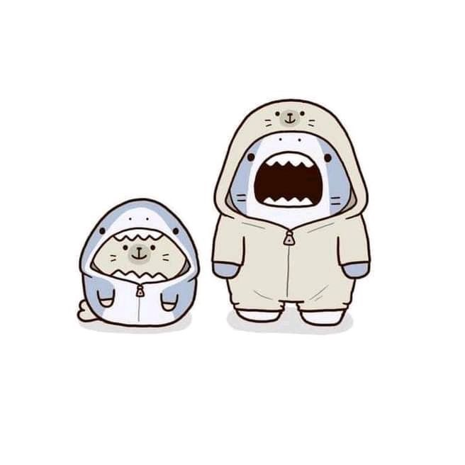
Ví dụ 2: Viết các tích sau dưới dạng luỹ thừa:
2. 2. 2. 2. 2.
b) 3. 3. 3.3. 3. 3
= 2⁵
= 3⁶
Luyện tập 1: Viết và tính các lũy thừa sau:
Năm mũ hai
b) Hai lũy thừa bảy;
c) Lũy thừa bậc ba của sáu.
a) 5² = 5.5 =25
b) 2⁷ = 2.2.2.2.2.2.2.2 =128
c) 6³ = 6.6.6 = 216

Slide 9


Ví dụ 3: Tính các luỹ thừa sau:
10³ b) 10⁶
Lưu ý : Với n là số tự nhiên khác 0, ta có :
10^{n} = 10 … 0
n chữ số 0

Slide 10

Ví dụ 4:
a) Viết 16 dưới dạng lũy thừa của 2:
b) Viết 100000 dưới dạng lũy thừa của 10:
Giải:
a) 16 = 2.2.2.2 = 2⁴
b) 100000 = 10.10.10.10.10 = 10⁵
a) 25 = 5.5 = 5²
b) 64= 8.8 = 8²
Luyện tập 2: Viết các số sau dưới dạng lũy thừa với cơ số cho trước.
25, cơ số 5
b) 64, cơ số 4

Slide 11

TRÒ CHƠI Ô CHỮ
Chia lớp thành 2 đội chơi.
Có 6 ô số trong đó có 2 ô may mắn, 4 ô còn lại mỗi ô tương ứng với 1 câu hỏi. Chọn vào ô may mắn được 20 điểm, mỗi ô còn lại trả lời đúng được 10 điểm
Luật chơi: Mỗi lần chơi mỗi đội chỉ chọn được một ô số. Mỗi câu hỏi có 5 giây để suy nghĩ. Nếu đội chọn ô mà trả lời sai hoặc sau 5 giây không có câu trả lời thì đội còn lại có quyền trả lời và đúng được 10 điểm.

Slide 12
TRÒ CHƠI Ô CHỮ
1
2
3
ĐIỂM
ĐỘI 1
4
5
6
ĐỘI 2

Slide 13
Câu hỏi 1: Viết tích sau dưới dạng lũy thừa:
5.5.5.5
A/ 5⁴
B/ 25.25
C/ 4⁵
1
HÕt
giê
4
2
5
3

Slide 14
Câu 2 : Tính lũy thừa sau: 10⁴ ; 6²
a /10⁴ = 10 000; 6² = 12
b / 10⁴ = 10 000; 6² = 36
c / 10⁴ = 400; 6² = 12
HÕt
giê
5
4
3
1
2

Slide 15


Ô MAY MẮN, XIN CHÚC MỪNG

Slide 16
Câu 3 : Viết số sau dưới dạng lũy thừa với cơ số cho trước : 81, cơ số 3
a/ 3³
b/ 4³
c/ 3⁴
HÕt
giê
5
4
3
1
2

Slide 17
Câu 5 : Đọc lũy thừa sau và nêu cơ số, số mũ của nó: 4³
a/ 3 mũ 4, cơ số 3, số mũ 4.
b/ 4 lập phương, cơ số 4, số mũ 3.
c/ 4 mũ 3, cơ số 3, số mũ 4.
HÕt
giê
5
4
3
1
2

Slide 18


HƯỚNG DẪN TỰ HỌC Ở NHÀ
- Nắm khái niệm lũy thừa, biết cách đọc lũy thừa, phân biệt cơ số, số và số mũ; biết cách viết lũy thừa, biết viết gọn một tích của nhiều số giống nhau bằng lũy thừa.Tính được lũy thừa của một số tự nhiên;biết đọc viết, tính được bình phương, lập phương của một số tự nhiên.
- Làm bài tập 1,2, 3 SGK trang 25.
- Đọc nội dung phần còn lại của bài, tiết sau học tiếp.

Slide 19




Remember…
Safety First!
Thank you!

